Slide 1

Campanii pentru un Viitor Mai Verde
Suntem cu toții parte din ecosistemul planetei și avem responsabilitatea de a contribui la conservarea mediului. Această prezentare analizează campaniile care promovează sustenabilitatea, cu accent pe domeniile fast food, zero plastic și digitalizare.

Slide 2
De ce sunt Importante Campaniile pentru Sustenabilitate?
Impactul Negativ al Schimbărilor Climatice
Promovarea unui Stil de Viata Durabil
Campaniile de sustenabilitate promovează acțiuni pentru a combate schimbările climatice, cum ar fi poluarea aerului, apa și solului.
Aceste campanii ajută la promovarea unui stil de viață responsabil, prin conștientizarea impactului individual asupra mediului.

Slide 3

Domeniile-Cheie: Fast Food, Zero Plastic și Digitalizare
Reducerea Risipei Alimentare
Eliminarea Plasticului de Unică Folosință
Reducerea Amprentei de Carbon a Tehnologiei
Campaniile în domeniul fast food vizează reducerea risipei alimentare și a ambalajelor excesive.
Campaniile pentru zero plastic promovează alternative sustenabile, cum ar fi ambalajele biodegradabile sau reutilizabile.
Campaniile de digitalizare se concentrează pe reducerea consumului de energie și emisiilor asociate cu utilizarea tehnologiei.

Slide 4


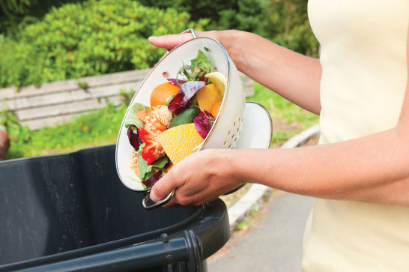
Campanii în Domeniul Fast Food: Soluții pentru un Viitor Mai Verde
Reducerea Risipei Alimentare
Utilizarea Ambalajelor Sustenabile
Optimizarea Meniurilor
Implementarea unor programe de colectare a alimentelor nearsate, prin parteneriate cu bănci alimentare locale. Donarea surplusului alimentar către organizații caritabile și adăposturi pentru persoane fără adăpost. Educarea clienților cu privire la porții potrivite și reducerea risipei de la consumator.
Adoptarea ambalajelor biodegradabile din materiale precum amidonul de porumb sau trestia de zahăr. Încurajarea utilizării recipientelor reutilizabile prin programe de recompense pentru clienți. Colaborarea cu furnizori de ambalaje care utilizează materiale reciclate din surse sustenabile.
Introducerea de meniuri sezoniere, bazate pe ingrediente locale și sustenabile, reducând astfel impactul transportului și al emisiilor de carbon. Oferirea unor opțiuni vegetariene și vegane mai diverse pentru a promova un consum mai redus de carne.

Slide 5

Campanii pentru Zero Plastic: O Lume Fără Plastic de Unică Folosință
Alternative Reutilizabile
Colectarea Selectivă și Reciclarea
Educație și Conștientizare
Promovare activă a utilizării sticlelor de apă reutilizabile din inox sau sticlă, pungi de cumpărături reutilizabile din materiale durabile (cum ar fi bumbacul organic sau inul), și alternative la paiele de plastic, precum cele din metal, bambus sau sticlă. Se vor organiza campanii de distribuire gratuită sau la prețuri reduse a acestor alternative.
Implementarea unor programe eficiente de colectare selectivă a deșeurilor plastice, prin amplasarea de containere specializate în locuri strategice. Parteneriate cu centre de reciclare pentru procesarea eficientă a plasticului colectat. Campanii de informare publică despre cum se face corect colectarea selectivă și importanța reciclării pentru protejarea mediului.
Dezvoltarea unor campanii de informare publică ample, utilizând diverse canale media (rețele sociale, spoturi TV, afișe stradale). Colaborări cu școli și grădinițe pentru educarea copiilor despre importanța reducerii consumului de plastic de unică folosință. Organizarea de workshop-uri și evenimente pentru a crește gradul de conștientizare a publicului cu privire la impactul plasticului asupra mediului și sănătății.

Slide 6
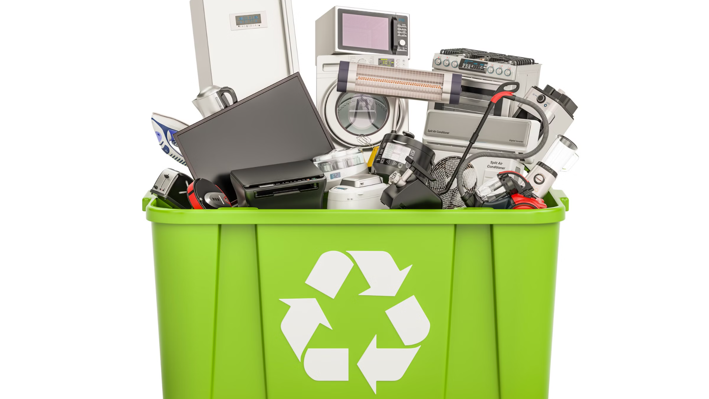



Campanii de Digitalizare: Un Viitor Mai Verde prin Tehnologie
Calcul Nor
Eficiența Energetică
Reciclarea Echipamentelor Electronice
Migrarea către soluții de calcul nor reduce semnificativ consumul de energie prin consolidarea infrastructurii IT. Companiile pot reduce amprenta de carbon prin utilizarea centrelor de date eficiente energetic, distribuind sarcina de calcul pe servere mai eficiente și reducând nevoia de hardware fizic individual. Un exemplu ar fi trecerea de la servere proprii la serviciile AWS sau Google Cloud, care utilizează surse regenerabile de energie.
Optimizarea centrelor de date prin implementarea unor sisteme de răcire eficiente, utilizarea surselor regenerabile de energie (energie solară, eoliană) și managementul inteligent al energiei. Un studiu al EPA a demonstrat că optimizarea centrelor de date poate reduce consumul cu până la 40%. Aceasta presupune investiții în tehnologii de ultimă generație și implementarea unor protocoale stricte de monitorizare a consumului.
Colaborarea cu firme specializate în reciclarea echipamentelor electronice pentru a asigura o gestionare responsabilă a deșeurilor electronice. Campania ar implica educarea publicului despre cum să deposedeze corect echipamentele electronice vechi și beneficiile reciclării (reducerea deșeurilor, recuperarea materiilor prime). Un program de colectare a echipamentelor electronice vechi în parteneriat cu municipalitățile ar fi o măsură concretă.

Slide 7
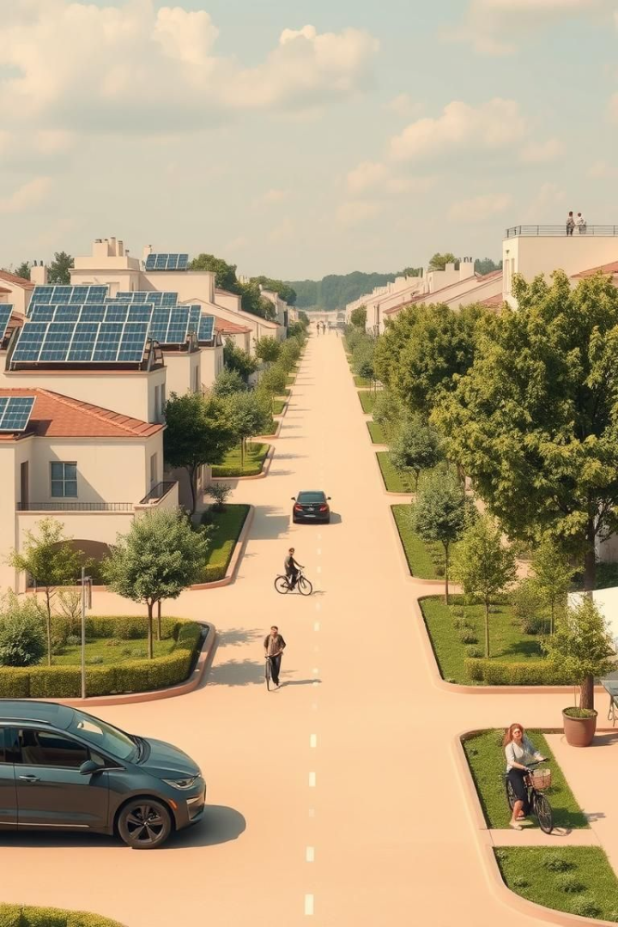
Impactul Pozitiv al Campaniilor de Sustenabilitate
1
Reducerea Poluării
Campaniile de sustenabilitate ajută la reducerea poluării aerului, apei și solului.
2
Conservarea Resurselor Naturale
Promovează utilizarea eficientă a resurselor naturale, cum ar fi apa și energia.
3
Protejarea Diversității Biologice
Contribuie la protejarea speciilor de plante și animale.

Slide 8

Rolul Educației pentru Mediu în Promovarea Sustenabilității
1
Conștientizarea Problematicii
2
Formarea Atitudinii Sustenabile
Educația pentru mediu ajută oamenii să înțeleagă impactul acțiunilor lor asupra mediului.
Încurajează adoptarea unor obiceiuri mai sustenabile în viața de zi cu zi.
3
Promovarea Participarii Active
Implică oamenii în inițiative de mediu și îi încurajează să devină agenți de schimbare.

Slide 9
Studii de Caz: Exemple de Campanii de Succes
1
Campania "Zero Waste" a Restaurantului "Verde"
2
Campania "Plastic Free July" a orașului Cluj-Napoca
3
Campania "Green IT" a companiei "EcoTech"
Restaurantul "Verde" a redus risipa alimentară cu 50% prin implementarea unui sistem de gestiune a stocurilor și prin donarea surplusului alimentar către bănci alimentare. De asemenea, a înlocuit ambalajele din plastic cu alternative biodegradabile, făcând parte din campania mai amplă de reducere a deșeurilor din domeniul fast food.
Compania "EcoTech" a implementat o campanie "Green IT" care a inclus tranziția la surse regenerabile de energie (energie solară) pentru centrele lor de date, reducând consumul energetic cu 35%. De asemenea, au implementat un program de reciclare a echipamentelor electronice în parteneriat cu o firmă specializată, contribuind la reducerea deșeurilor electronice și la protejarea mediului.
Cluj-Napoca a promovat utilizarea alternativă la plastic de unică folosință în cadrul campaniei "Plastic Free July", oferind stimulente pentru afaceri care au adoptat ambalaje sustenabile și organizând evenimente de educare a publicului. Campania a contribuit la reducerea vizibilă a consumului de plastic, demonstrând succesul inițiativelor locale în combaterea poluării cu plastic.

Slide 10

Concluzii și Apel la Acțiune
Sustenabilitatea este responsabilitatea noastră comună. Putem face diferența prin acțiuni simple, dar cu impact major. Să ne angajăm să promovăm un stil de viață responsabil și să contribuim la un viitor mai verde pentru generațiile viitoare.

Slide 11

Bibliografie
Ce este sustenabilitatea si de ce este atat de importanta? - Green Channel
Sustenabilitate - Wikipedia
De ce să mizezi pe sustenabilitate și ce impact are în echipă (wearehr.ro)

Slide 12

Material realizat în cadrul programului Erasmus+ 2024-1-RO01-KA121-SCH-000216573
,,Conţinutul prezentului material reprezintă responsabilitatea exclusivă a autorilor, iar Agenţia Naţională şi Comisia Europeană nu sunt responsabile pentru modul în care va fi folosit conţinutul informaţiei”.

